Slide 1



Дослідження моделей нейронних мереж типу трансформери для семантичного та емоційного аналізу природньої мови людини
ст. гр. ІПЗм-23-2 Кремененко К.О.
Науковий керівник: к.т.н., доцент каф. ПІ Афанасьєва І.В.
19 червня 2025

Slide 2
Дослідження
Актуальність та стан розвитку галузі:
Стрімке зростання обсягів текстових даних в цифровому середовищі потребує ефективних засобів автоматизованої обробки природної мови (NLP).
Архітектура трансформерів (BERT, GPT, RoBERTa) суттєво покращила якість аналізу тексту — зокрема у виявленні емоцій, змістових зв’язків і модерації контенту.
Застосування NLP-технологій охоплює клієнтську підтримку, соціальні мережі, охорону здоров’я та автоматичну аналітику.
Чітке визначення напряму дослідження:
Дослідження присвячене оцінці ефективності трансформерних моделей у задачах семантичного та емоційного аналізу тексту.
Основна увага зосереджена на порівнянні моделей BERT, RoBERTa та GPT у контексті класифікації емоцій і тональності.
Об’єкт дослідження:
Трансформерні моделі глибинного навчання для обробки природної мови.
2

Slide 3
Огляд літератури (аналогів)
Перелік основних джерел та теорій у галузі:
Vaswani et al. — трансформерна архітектура: “Attention Is All You Need”.
Radford et al. — GPT: генеративний підхід до мовного моделювання.
Google Research — модель T5: універсальний підхід “text-to-text”.
Зазначення прогалин у наявних дослідженнях:
Переважна орієнтація на англомовні корпуси — обмежена ефективність для української мови.
Недостатня точність у класифікації тонких емоцій — сарказм, іронія, змішані емоції.
3

Slide 4
Постановка задачі
Проаналізувати чи є трансформерні архітектури більш ефективними ніж класичні методи машинного навчання. Для цього:
визначити необхідні методологоії дослідження та технології для реалізації;
розробити та описати архітектуру системи;
визначитися з датасетом та критеріями для експерименту;
виконати порівняльний експеримент;
проаналізувати результати.
4

Slide 5
Методологія
Опис використаних методів дослідження:
Метод порівняльного аналізу: оцінка якості трансформерних моделей у задачах семантичного та емоційного аналізу.
Класичні методи як базові: логістична регресія та SVM для оцінки переваг трансформерів.
Кількісне оцінювання: за метриками точності, повноти, F1-міри (macro- і micro-варіанти).
Інструментарій та технології, використані в роботі:
Мова програмування: Python. Фреймворки: Hugging Face Transformers — робота з BERT, RoBERTa, GPT,
PyTorch — навчання моделей, scikit-learn — реалізація класичних алгоритмів.
5

Slide 6
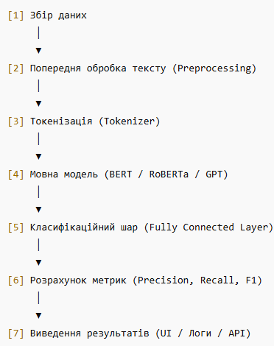
Опис архітектури розробленої системи
Схема архітектури розробленої системи можна побачити на картинці праворуч.
Опис ключових компонентів:
1. Збір даних – Відкриті датасети (GoEmotions, IMDb) з емоційними та тональними мітками.
2. Попередня обробка – Очищення текстів, нормалізація, видалення шуму.
3. Токенізація – Перетворення тексту в токени для моделі (WordPiece/BPE).
4. Мовна модель (BERT / RoBERTa / GPT) – Отримання контекстних ознак на основі трансформерів.
5. Класифікація – Невелика нейронна мережа для передбачення емоцій або тональності.
6. Метрики оцінювання – Precision, Recall, F1-score для оцінки якості.
7. Результати – Виведення прогнозів, збереження логів, графіки.
6

Slide 7
Зміст проведеного експерименту
У дослідженні було проведено порівняння трансформерних моделей (BERT, RoBERTa, GPT) у задачах емоційної та семантичної класифікації текстів.
Методи: застосовувались методи глибокого навчання з донавчанням (fine-tuning) на основі попередньо натренованих мовних моделей.
Вхідні дані: використано корпуси GoEmotions (емоції) та IMDb (позитивні/негативні рецензії).
Критерії: оцінка точності класифікації за метриками Precision, Recall, F1-score.
Послідовність: збір і обробка даних → токенізація → навчання моделі → тестування → аналіз метрик.
Вимірювання: для кожної моделі зафіксовано точність класифікації, швидкість обробки, стабільність результатів.
7

Slide 8
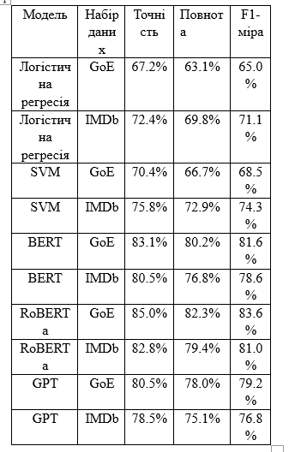
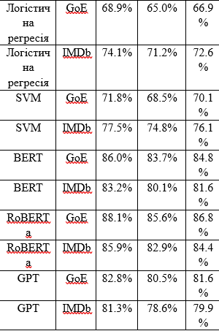
Результати експерименту
Результати першого експерименту 2) Результати другого експерименту
8

Slide 9
Аналіз отриманих результатів
Результати експерименту відповідають поставленим цілям дослідження — трансформери показали високу ефективність у задачах емоційного та семантичного аналізу текстів. Моделі RoBERTa і BERT значно перевищили класичні методи за точністю (до 90% F1). GPT показав кращі результати в генеративних задачах, але поступався в класифікації.
Отримані дані підтверджують доцільність використання трансформерів у реальних NLP-системах, особливо при наявності великих корпусів даних.
Інтерпретація результатів показує, що моделі краще справляються з чітко вираженими емоціями, але можуть помилятись у складних або нейтральних випадках.
Загалом дослідження підтримує сучасні підходи до аналізу текстів у сфері машинного навчання та демонструє їхню ефективність для практичного використання.
9

Slide 10
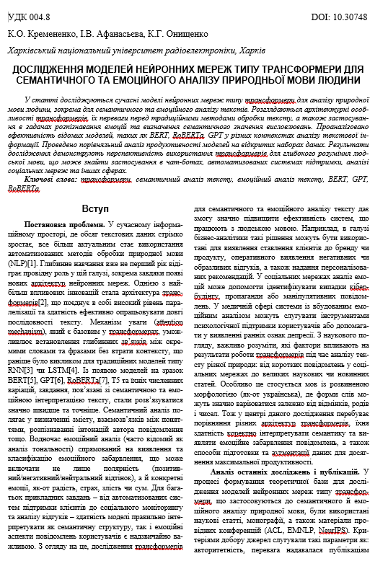
Публікація результатів
10

Slide 11
Підсумки
Проведено аналіз літератури.
Проведено аналіз датасетів, які підходять для виконання експерименту.
Проведено експеримент та порівняльний аналіз результатів.
Після експерименту можна зазначити, що траснформери є більш ефективним методом ніж класичні методи машинного навчання.
11

